Slide 1
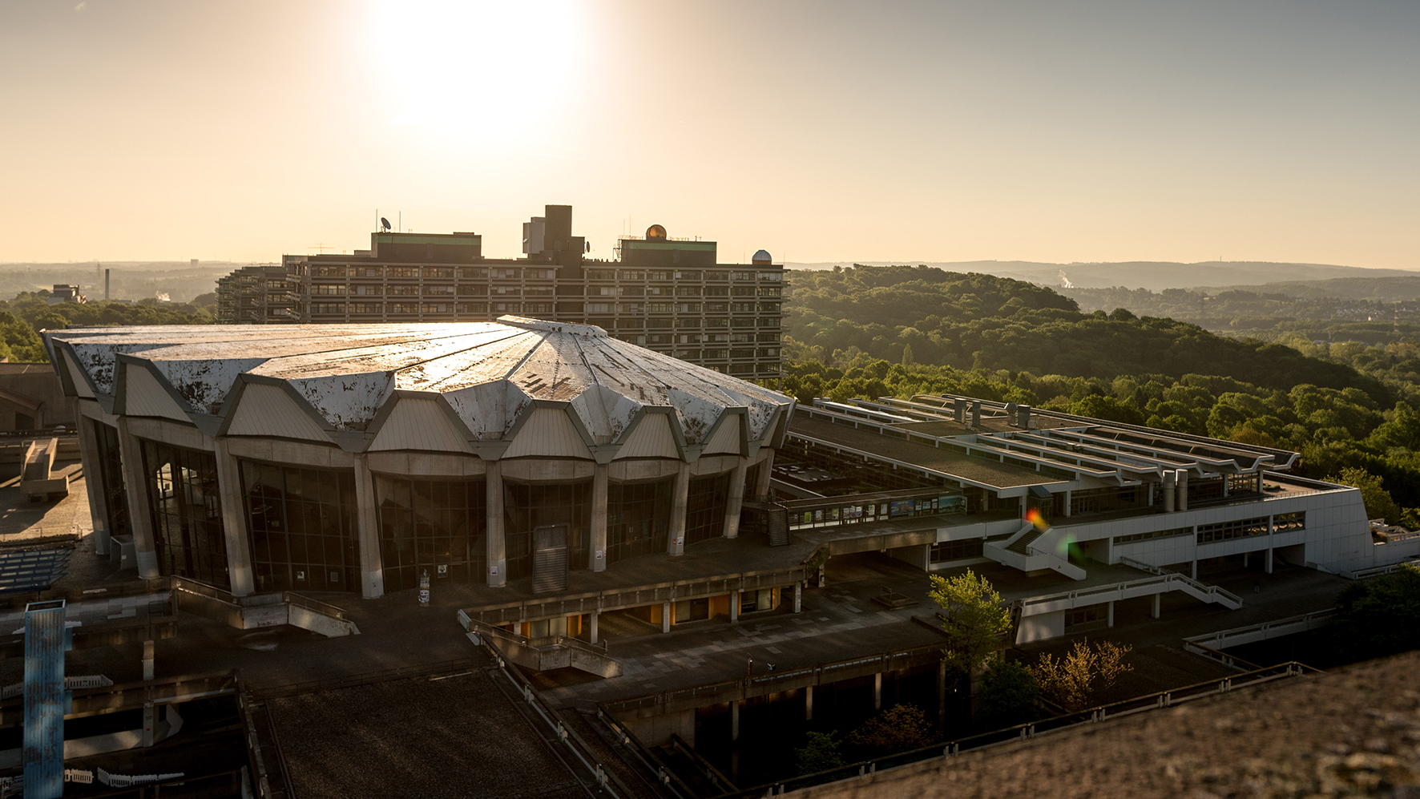
Tutorium zur VL. Sitzung (1) und (2)
FAKULTÄT FÜR SOZIALWISSENSCHAFT
Sozialstruktur und sozialer Wandel

Slide 2
Staatsform moderne Gesellschaft
Vereint Formen:
1) Nationalstaat definiert Zugehörigkeit (über Staatsbürgerschaft)
2) Wohlfahrtsstaat mit Versorgungssicherheiten
3) Rechtsstaat (Rechtssystem, Absicherung durch Gesetze)
→ Moderner Staat als institutionelles Arrangement von Ökonomie, Recht, Bildung, Wissenschaft, Kultur und Politik (→Bedeutsamkeit)

Slide 3
Bedeutung Wohlfahrtsstaat
Tipp: KRAUP
Leistungen | Beispiele
Soziale Sicherung
Sozialpolitische Maßnahmen
Staatliche Förderungen der Vermögens-bildung oder auch Steuervergünstigungen
Bereitstellung von Infrastruktur
Versicherungen (Kranken- Renten- Arbeitslosen Unfall-, Pflegeversicherung)
Staatliche Förderung der Ausbildung (BAföG)
Wohnungsbauprämien
Öffentlicher Nahverkehr oder Bildungswesen
Etc.

Slide 4
Wohlfahrtsstaat-Typen: nach Esping-Anderson (1998)
Idealtypen:
Liberale Wohlfahrtsstaat
Konservativer Wohlfahrtsstaat
Sozialdemokratischer Wohlfahrtsstaat
Charakteristika:
Beispielland?
„Dekommodifizierung“ = Grad der Absicherung der Menschen durch den Staat
„Stratifizierung“ = Einfluss auf Unterschiede

Slide 5
Wohlfahrtsstaat-Typen:
Liberale Wohlfahrtsstaat
Beispiel: USA
Wenig Staatliche Eingriffe in der Sozialpolitik
Zentral für Wohlstandproduktion: Markt
Niedrige Dekommodifizierung: Lebensstandards stark Abhängig von Arbeitsmarktsituation
→ Nur geringe Ansprüche auf Sicherungsleistungen (oft individuelle Bedürftigkeitsprüfung)
Stratifizierung: bestehende Unterschiede werden verschärft
Freiheit

Slide 6
Wohlfahrtsstaat-Typen:
Sicherheit
Konservative Wohlfahrtsstaaten
Beispiel: Deutschland
Mittelgroße sozialpolitische Aktivitäten des Staates
Zentral für Wohlstandproduktion: Familie
(Nur) mittlere Dekommodifizierung: jedoch hoher Schutz gegen Marktkräfte
→ Leistungen oft anhand der Beitragshöhe bemessen
Stratifizierung: Verfestigung von Statusunterschiede

Slide 7
Wohlfahrtsstaat-Typen:
Gleichheit
Sozialdemokratische Wohlfahrtsstaat
Beispiel: Schweden
Zentral für Wohlstandproduktion: Staat
Hohe Dekommodifizierung: gute Lebensstandards unabhängig von Arbeitsmarktsituation
Extensive Daseinsversorgung →universale Leistungen
Beträge die unabhängig von zuvor gezielten Leistungen erfolgen, sondern nach Standards
Stratifizierung: Hohe Umverteilung, Abbau Unterschieden

Slide 8
Historische Verortung: Moderne
Kein eindeutiger Beginn, vielmehr idealtypisches Epochenschema
Übergang Vormoderne zu Moderne um 1500
1) Frühmoderne 16-18 Jhd.
2) Hochmoderne 19-20 Jhd.
3) Spätmoderne ab 1970er
Wie/Inwiefern lassen sich die drei historischen Phasen der Moderne voneinander unterscheiden?

Slide 9
Historische Verortung: Moderne
Frühmoderne 16-18 Jhd. | Hochmoderne 19-20 Jhd. | Spätmoderne ab 1970er
Gesellschaftsentwicklung mit Einschnitten
Frühkapitalistische Wirtschaftsstrukturen
Entstehung des frühmodernen Staates
Reformation
Bevölkerungswachstums
Europa & Entdeckungsreisen
Neue Wissenschaftstechniken
Bewältigung zweier Weltkriege
= Differenzierung, Individualisierung und Wachstum
Technisierung des Alltags
Soziale Absicherung Bevölkerung
Förderung „Wohlstand für alle“
Aufstieg zum Dienstleistungssektor
Bildungsexpansion
Fortschrittskritik (Grenzen des Wachstums/Krisen/Ressourcen)
= Langes 19 Jhd. (1789-1914)
Von Französischer Revolution
bis Beginn 1 Weltkrieg
„Entdeckung der Geschichte“
auch „Blick in offene Zukunft“
Tiefgreifende Industrialisierung
Abschied Agrarwirtschaft
Rationalisierung & wirt. Wachstum
Ungebremstes Fortschrittsdenken
Nationalstaatsbildung
Etc.

Slide 10
Räumliche Verortung: Moderne
Ganze Analyse zu Europa (eurozentrische Betrachtungsweise)
Frühmoderne
Hochmoderne
Spätmoderne
Fazit: Durch Moderne kommt es zur Ausdehnung von Wertstrukturen und Institutionen von Europa aus in die Welt
Zentral Europa
Ausdehnung in west. Welt
Globale Ausdehnung

Slide 11
Verortung der Moderne:
Warum braucht es eine zeitliche und räumliche Verortung der Analysen?
Dient zur Kontextualisierung (wichtig!)
Sozialstruktur hat immer historische und räumliche Dimension (von welcher Zeit/ Raum sprechen wir)
Bedarf es um Analysen zu verstehen und richtig einzuordnen

Slide 12
Zur (2) VL.- Sozialstruktur und Arbeit der Sozialstrukturanalyse

Slide 13
Definition Sozialstrukturanalyse:
Fuchs-Heinritz et al. (2007) DEF=
(1) die Struktur einer Gesellschaft oder allgemeiner eines sozialen Systems.
(2) Arrangement von Akteuren in institutionell geregelten Beziehungen, deren wichtigste Strukturvariablen Position, Rolle und Status sind (...)
→Aufgabe: Erfassung der wichtigen Strukturelemente
→ Nicht Verhalten von Individuen erklären, stabile Beziehungen zwischen Gruppen und Individuen

Slide 14
Allumfassenheit der Sozialstrukturanalyse:
Wer (Personengruppe, Institution) außerhalb der Wissenschaft nutzt die Erkenntnisse der Sozialstrukturanalyse wofür? Nennen Sie Beispiele
Beispielsweise:
Das Ausbildungssystem (zunehmende heterogene Schülerschaft- neue Modelle der Inklusion/ Integration)
Arbeitnehmervertretungen wie Gewerkschaften (Umgang mit Mitgliederschwund- Modelle zur Mitgliederanwerbung)

Slide 15
Datenarten und Datenquellen:
‚Amtliche‘, was ‚nicht-amtliche‘ Daten?
Amtliche Daten
„von staatlicher Seite“
Prozessproduziert = Nebenprodukte von staatlichen Verwaltungen z.B. Einwohnermeldeamtsdaten
Nicht Prozessproduziert = Erhebungen z.B. Mikrozensus
Wund wofür braucht es amtliche Daten? Warum?
Nicht-amtliche Daten
Prozessproduziert = z.B. Personalakten aus Betrieben
Nicht-prozessproduziert = Umfragedaten z.B. Allbus
Objektiv, unabhängig & qualitativ hochwertig und vergleichbare Daten

Slide 16
Datenquellen:
Zensus:
Früher „Volkszählung“ genannt
Heute rund 4% der Bevölkerung
Möglichst genaue Momentaufnahme der Bevölkerung (alle 10 Jahre)
Thema: Basisdaten zur Erwerbstätigkeit & Wohnsituation
Erläutern Sie, die Zwecke und was beide voneinander unterscheidet?
Mikrozensus:
„kleiner Zensus“
Repräsentative Haushaltsbefragung mit Auskunftspflicht
1% Bevölkerung jährliche Zufallsbefragung
Bevölkerungsstruktur (wirtsch., sozial, arbeit..)
Größere SP Bevölkerung vs. 1% Bevölkerung
Momentaufnahme vs. Entwicklungslinien durch Jahresrhytmus

Slide 17
Lernziele: zweite Sitzung I VL. (1) und (2)
Was wurde heute erarbeitet…?
Kennzeichen einer modernen Gesellschaft und ihrer Staatsform kennen
Ein idealtypisches Epochenschema der Moderne benennen und den verschiedenen Epochen geopolitische Räume zuordnen (Sitzung I)
Können 'Sozialstruktur' definieren (Sitzung II)
verschiedene Datenarten und Datenquellen der Sozialstrukturanalyse Deutschlands kennen

Slide 18
Ausblick: nächste Sitzung
Was kommt…?
Gleichheit und sozialer Ungleichheit (ab Sitzung III)
Bedeutung sozialer Bewegungen

Slide 19
Weitere Übungsfragen:
Benenne zwei Unterschiede zwischen marxistischen und nicht-marxistischen Sozialstrukturanalysen?
Nach Schäfer:
a) Marxistische Ansätze
„gesellschaftliche Formen der Produktion“ bilden Gesellschaftsstruktur
Untersuchung der Produktionsmittel (wer hat Kapital vs. wer Lohnarbeit) →Klassen
Aus den zwei Klassen ist die Sozialstruktur ablesbar
b) Nicht-marxistische Ansätze
Hinterfragt Strukturbedeutung von Klassen in hochindustrialisierten Gesellschaften
Betonung von sozialen Schichten und sozialer Mobilität
Inwiefern ist die Soziologie eine moderne Wissenschaft?
Soziologie ist Wissenschaft der modernen Gesellschaft →untrennbar
Sozialstrukturanalyse als Bestandteil der Soziologie

